Slide 1
openSUSE 11.3
suseROCKS (suserocks@bryen.com)
manugupt1 (manugupt1@gmail.com)

Slide 2
Sobre o Apresentador
Faça uma breve descrição de introdução sobre você.

Slide 3
Principais Características
O openSUSE é uma versão estável, portanto um ótimo e confortável ambiente para os desenvolvedores trabalharem
Mais de 1000 aplicações disponíveis para desktop
Suporte a Netbook usando um “live cd” ou disco USB
Suporte para o sistema de arquivos btrfs
Zypper com consideráveis melhorias - como mostrar os pacotes desnecessários, melhoria no tratamento de dependência de pacotes e a notificação de mudanças de fornecedor de pacotes.
LXDE para computadores com especificações de hardware limitado

Slide 4
Características Exclusivas openSUSE
YaST2 – Poderosa ferramenta de instalação e gerenciamento de sistemas Linux
SUSE Studio – Crie sua própria distribuição customizada Linux com suas própria aplicações e seu logotipo
OBS (Open Build Service) – Crie sua própria distribuição e adicione seus aplicativos e logotipos

Slide 5
Encontre mais pacotes via OBS
Instale Software manualmente
Adicione Fontes de Instalação de pacotes
Zypper
Smart
Yum
APT

Slide 6
Sistema Base
Linux 2.6.34 incluí suporte aprimorado a virtualização para futuros processadores Intel e características de economia de energia
Alsa 1.0.23
Drivers Gráficos
  X.org 7.5, xserver 1.8
  Configurações e módulo de Kernel habilitado por padrão para ATI, Nvidia and Intel
  Nouveau é o driver Nvidia padrão
  Radeon substitui radeonhd

Slide 7
Sistema Base
Conntrack – sistema de filtro de rede foi adicionado
Upstart foi incluído como opcional ao sistema init
Grub2 foi incluído para avaliação mas não integrado

Slide 8
Ferramentas que podem ajudar em Desenvolvimento...
C, C++, Java, Mono C#, PHP, Perl, Python, Ruby, Scheme , Tcl tudo incluído no DVD
Milhares de bibliotecas para desenvolver todas as aplicações e scripts que você precisar
Desenhe bancos de dados altamente escaláveis com mySQL, mariaDB,postgreesql
GCC 4.5 com links aprimorados e toda gama de programação otimizada, GDB 7.1 (GNU Debugger), Mono 2.6.4 etc
Emacs, Vim
Netbeans 6.8, QtCreator 1.3.1, Eric, Eclipse, Kdevelop
Doxygen, Tex Live System, LATEX
Apache, Tomcat, MySQL server, Postgresql server

Slide 9
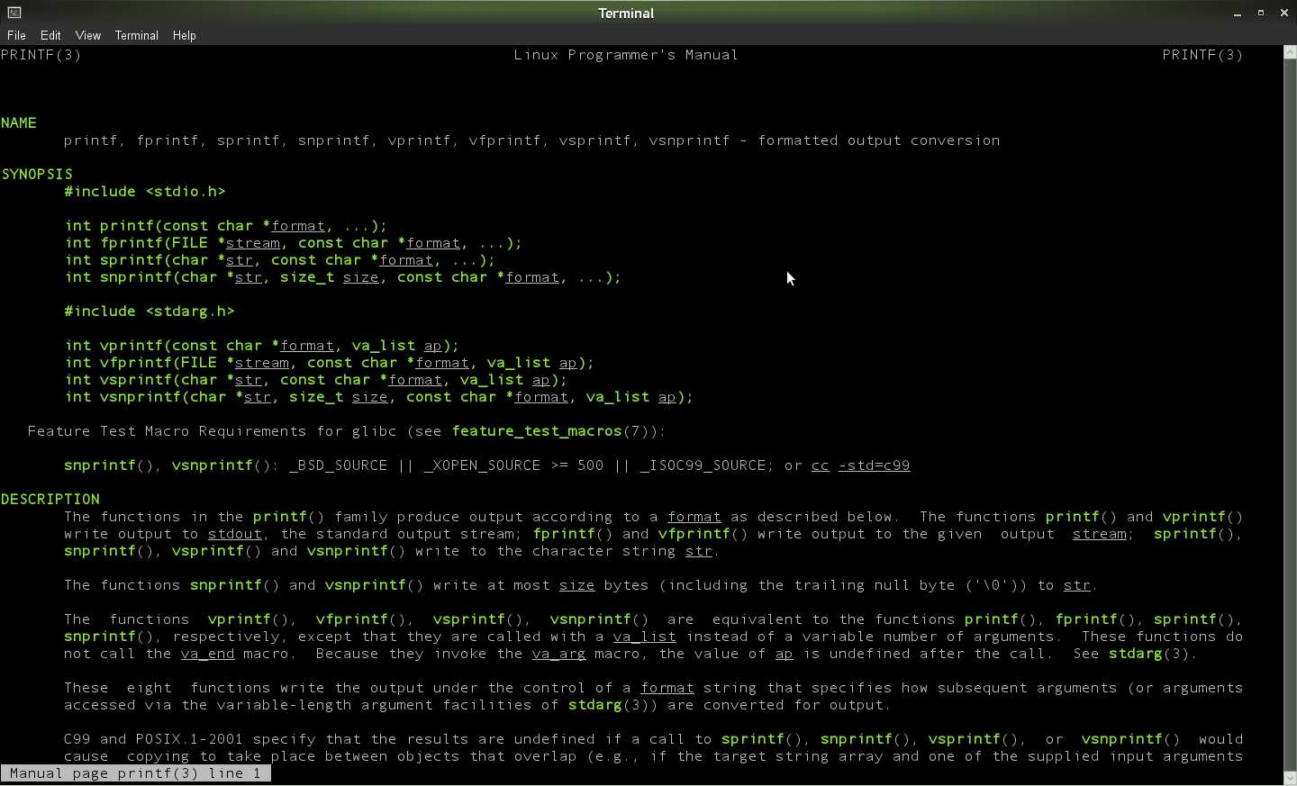

Slide 10
Aplicações
Sincronismo de Arquivos via spideroak(Presente no DVD Non OSS)
Seja produtivo com o OpenOffice.org 3.2.1
Edite Audio com o Rosegarden 10.04
Navegue com Mozilla Firefox 3.6.6
Verifique seus emails com o ThunderBird, Evolution e KMail.
Muito mais aplicações estão disponíveis na Contrib
  O repositório universal do openSUSE para aplicações de terceiros como o GoogleCL.

Slide 11
GNOME
O GNOME 3.0 preview está disponivel com o GNOME Shell e a nova pilha de acessibilidade (desativado por padrão)
Tracker - indexador padrão, substituindo o beagle
Empathy - cliente de Mensagens Instantâneas padrão
  Suporta enviar arquivos via drag and drop
  Suporta comandos IRC
Acesse seus arquivos do iPhone e iPod touch através do Nautilus e ouça músicas via Rhythmbox
Transmission - compilado com DHT habilitado
Inicialização do Tomboy’s foi drasticamente aprimorado. Agora o Tomboy oferece opções de sincronismo através de opções de preferencias

Slide 12
GNOME
A Interface de usuário, Nautilus agora incluí um novo modo de visualização split. O modo padrão é o modo de visialização browser.
Com um simples clique com o botão direito abra arquivos compactados (zip, .tar.gz, etc.) no nautilus.
Melhorada seleção de jogos e proteções de tela instalados por padrão.
Migração completa do hal para o udisks/upower.
Remoção da pilha GNOME 1.x.
Melhorias massivas no Banshee – a aplicação multimídia padrão.
Vem como o jhbuild para GNOME package building

Slide 13
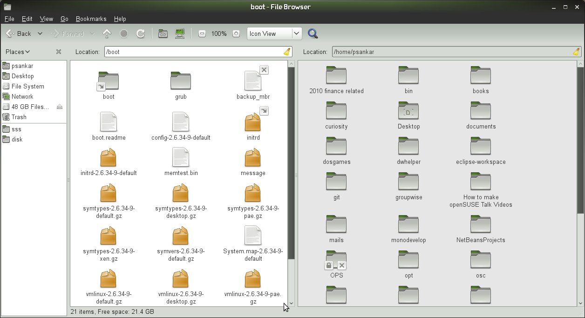

Slide 14
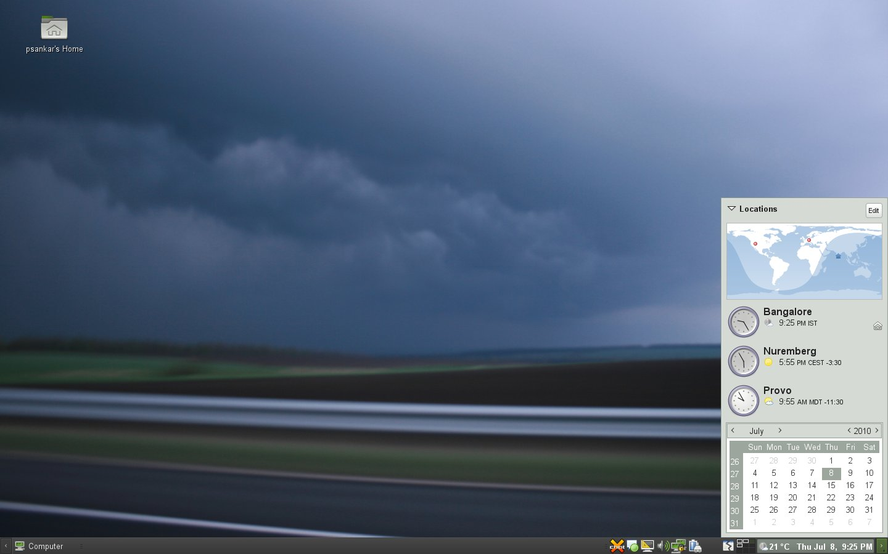

Slide 15
KDE
Synaptiks - Ferramenta de configuração de touchpad
KTorrent agora compilado com suporte DHT
KSuseInstall – Instalação de pacotes on demand, e.g. codecs para o Amarok codecs e pacotes de debug
KUpdateapplet suporta dist-upgrade
KaddressBook foi totalmente re-escrito para a utilização do novao framework Akonadi PIM
Amarok agora na versão 2.3
Desenvolva aplicações KDE com Qt bindings
Develop KDE with Qt bindings
Utilize kde-buildsystem para construir pacotes kde

Slide 16
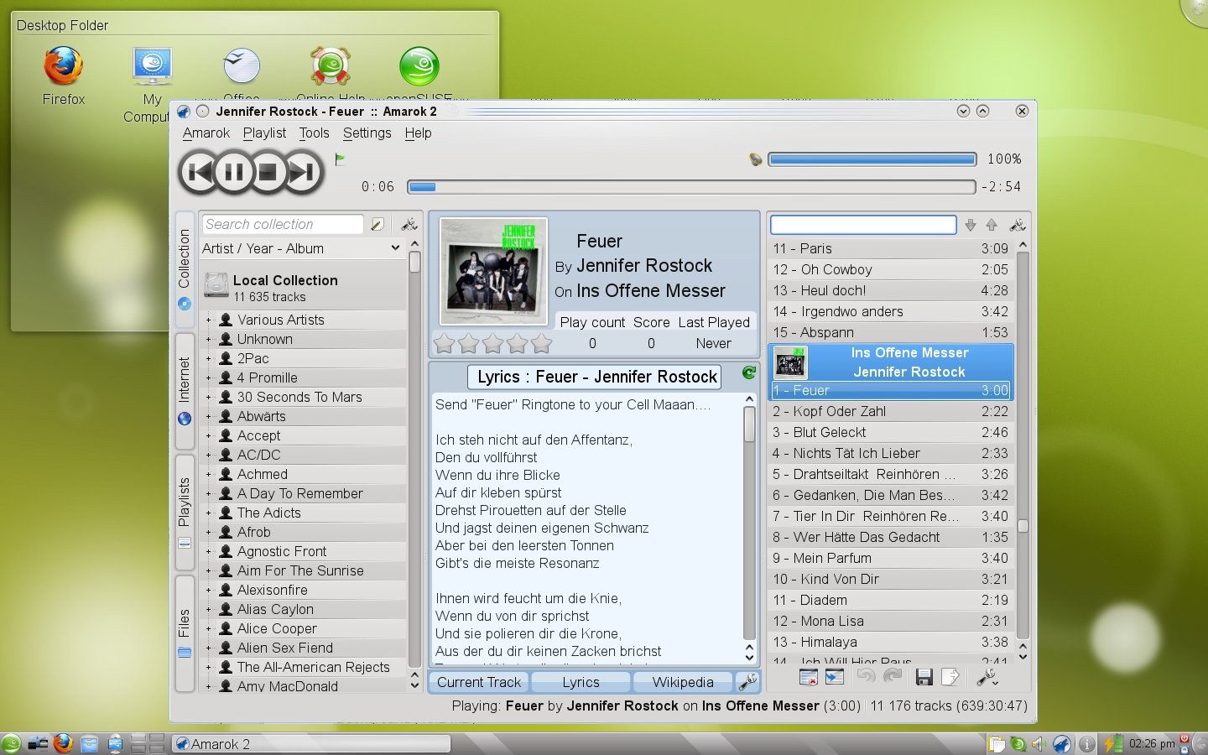

Slide 17
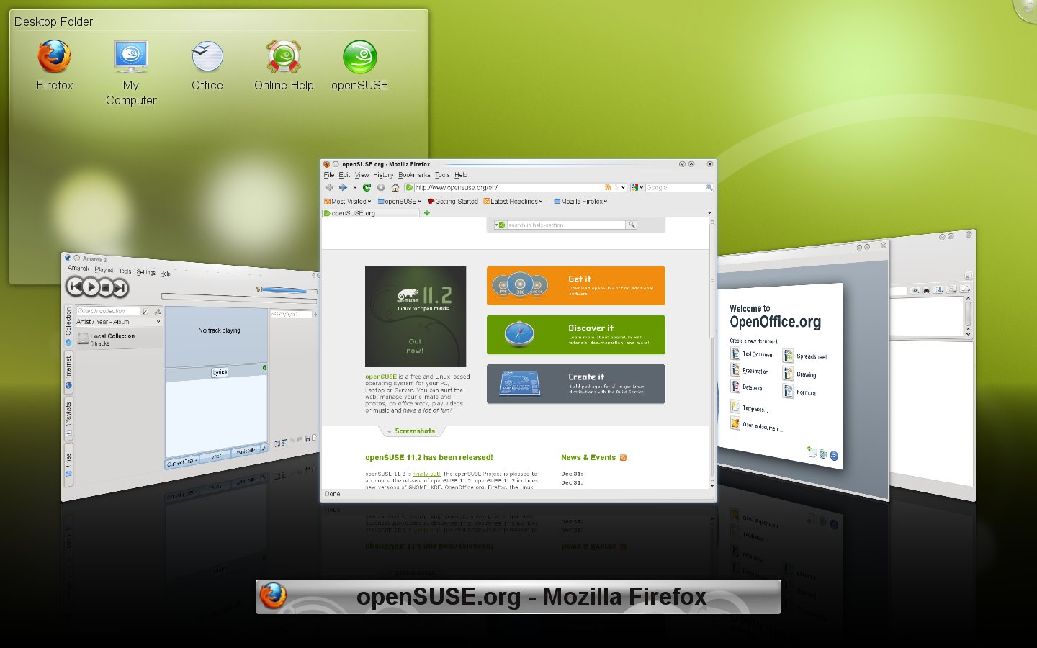

Slide 18
LXDE
Lxdm 0.2.0 é o Gerenciador de Login padrão
Pcmanfm 0.9.7 totalmente re-escrito com suporte GVFS e Lixeira
LXDE Control Center (LXCC) incluído
Ferramenta de configuração Lxdm-conf incluída
Suporte Gnome-keyring out of the box
Brasero como gravador de cd's e dvd's sem dependências do GNOME

Slide 19
Mais Mudanças de Desktop
Xfce 4.6.1
Moblin UI

Slide 20
Perguntas???
Testing

Slide 21
Muito Obrigado!
Testing

